Slide 1

Sprint 2
Autodick

Slide 2
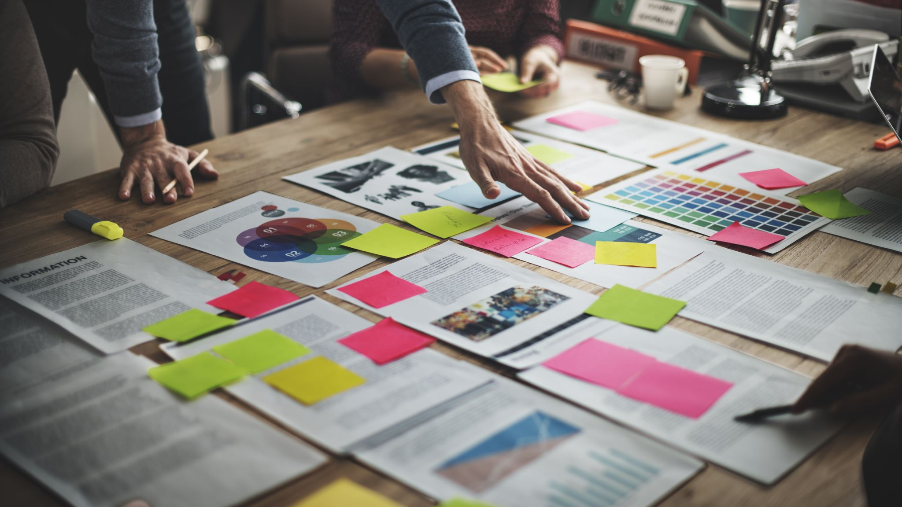
Inhoud
Recap project + nieuwe doelen
Ontwerpen app
Bluetooth demo
3D ontwerp
Afspraken PO
Documentatie
Volgende sprint
Retrospective

Slide 3
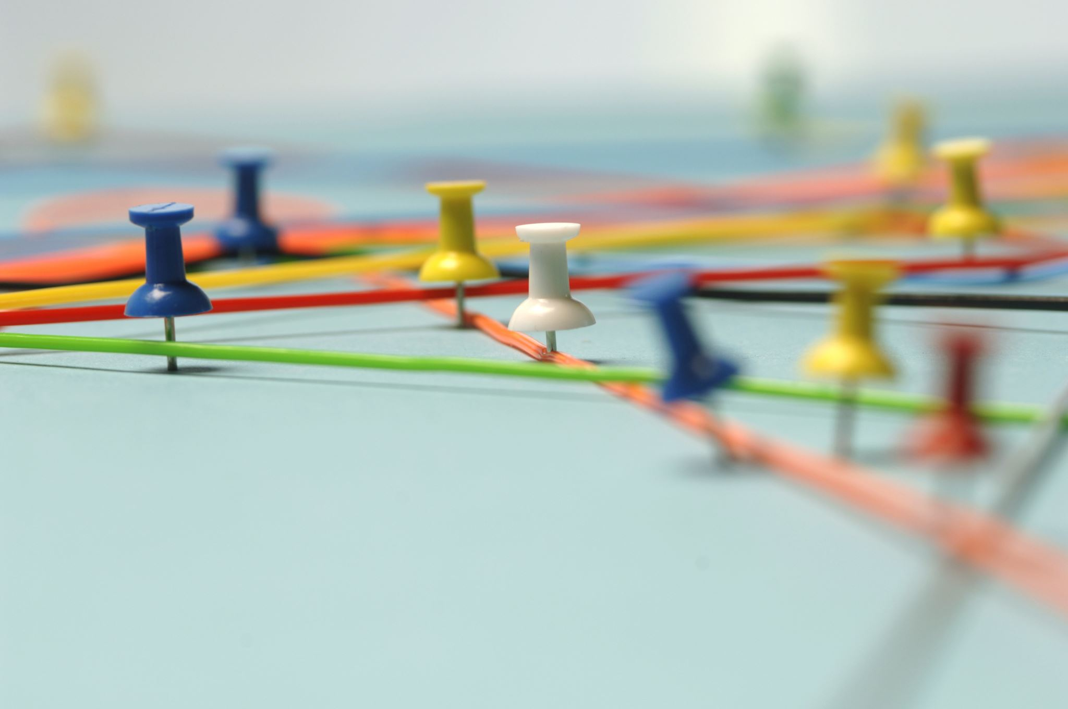
Recap project + nieuwe doelen
AutoDick
Nieuwe route voor de AutoDick

Slide 4
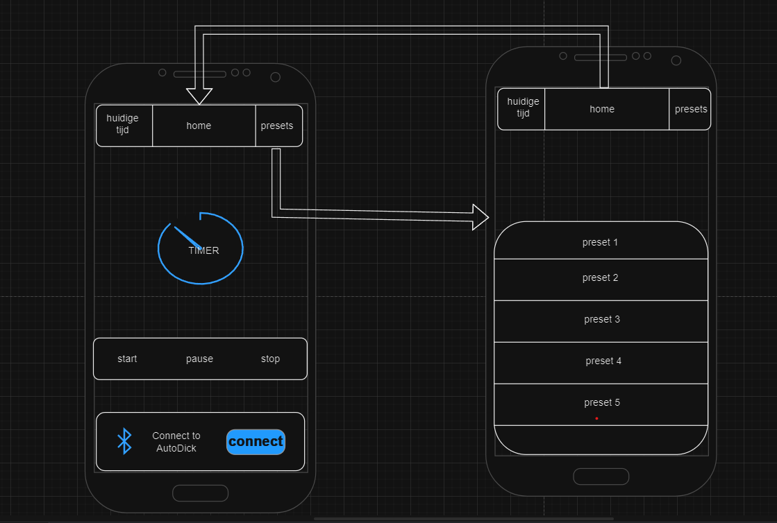
App design

Slide 5

Keuze app framework
Unit tests
Profesioneller.
Dynamischer
Styling

Slide 6
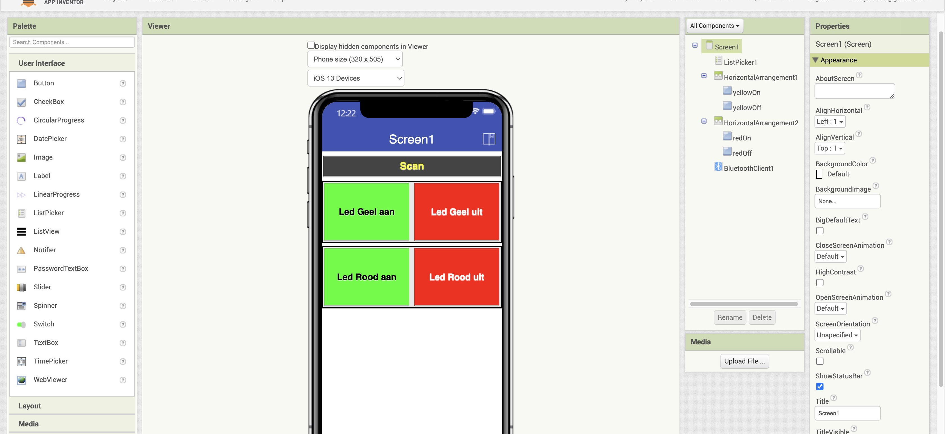
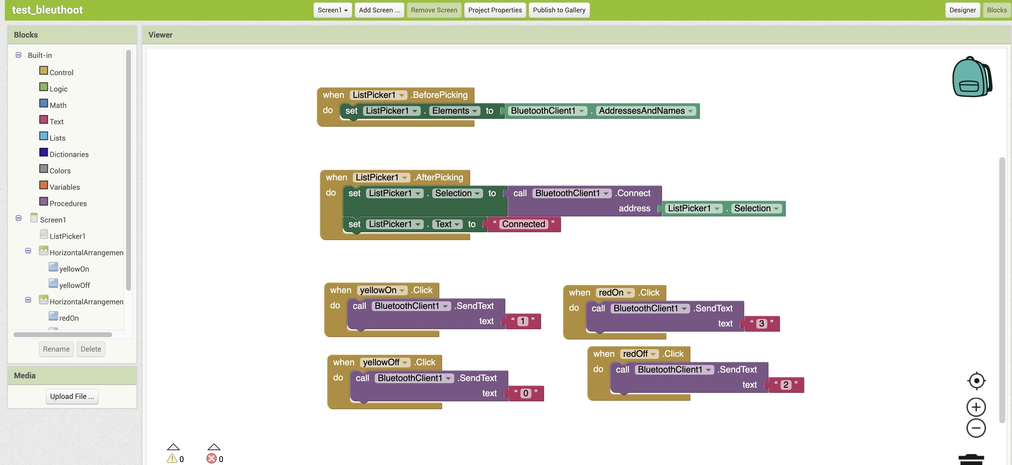
Bluetooth demo
MIT app inventor
HC-06 Bluetooth module arduino

Slide 7
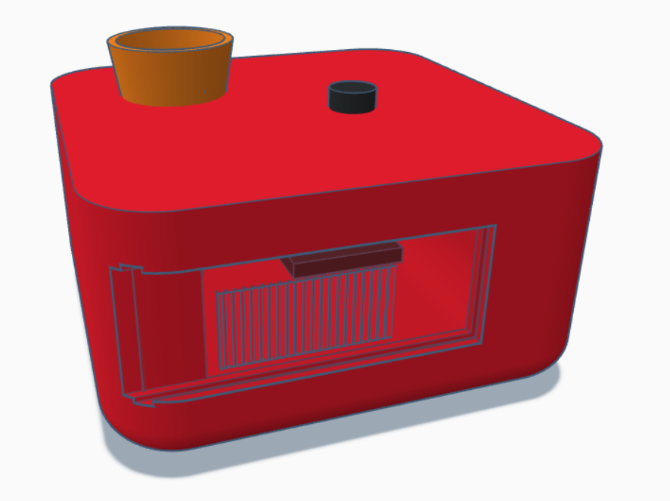
3D ontwerp

Slide 8
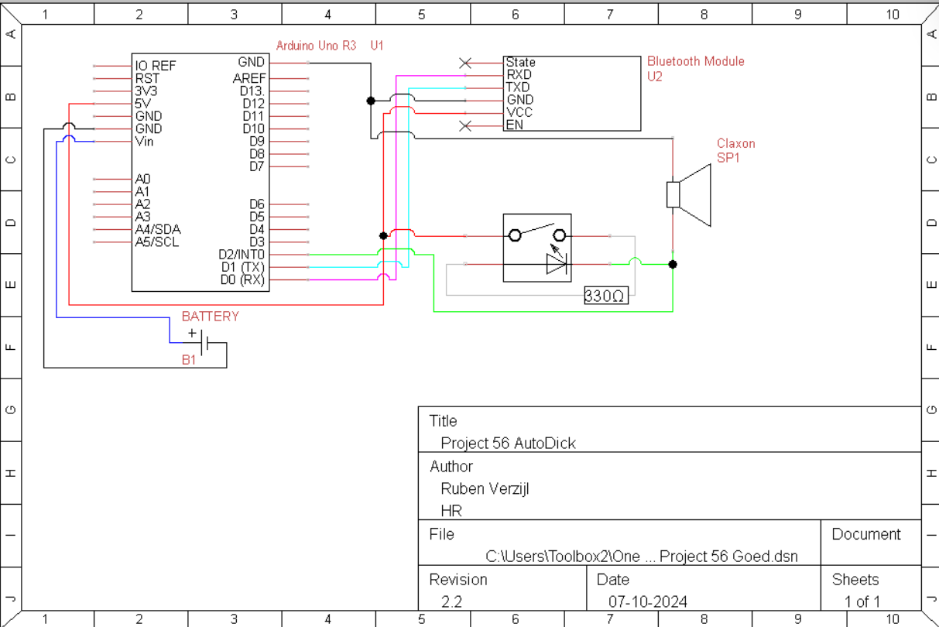
Documentatie
Trello
Product backlog
Nieuw elektrisch schema

Slide 9
Volgende sprint
Bluetooth react native
App design react native
Bezoek bij zeilwedstrijd
3D ontwerp verder uitwerken
Onderzoek claxon

Slide 10

Retrospective
Meer aan documentatie werken
Duidelijke afspraken maken
Ons goed hersteld na vorige sprint
Duidelijke communicatie middelen met PO
Duidelijke communicatie binnen groep

